Slide 1

Bài 8
CHƯƠNG TRÌNH CON

Slide 2


NỘI DUNG
I. Chương trình con (CTC) và phân loại
1. Khái niệm về chương trình con (CTC)
* Chương trình con (subprogram) là một dãy lệnh mô tả một số thao tác nhất định và có thể được thực hiện (được gọi) từ nhiều vị trí trong chương trình. * Trong Python: CTC gồm các hàm có sẵn, hàm tự tạo, các module (chứa các hàm…), package(nhóm các module). >> module là 1 file chứa các hàm, biến… được đặt tên có phần mở rộng .py Ví dụ: module math là 1 file math.py (chứa các hàm số học như sqrt, gcd…)

Slide 3
NỘI DUNG
I. Chương trình con (CTC) và phân loại
2. Phân loại và cấu trúc của CTC
a. Phân loại CTC
Trong Python khi viết hàm có thể trả về giá trị hoặc không. Nếu muốn trả về giá trị thông qua tên hàm thì sử dụng câu lệnh return <giá trị>; khi thực hiện lệnh return CTC sẽ dừng ngay lập tức (các lệnh sau lệnh return sẽ không được thực hiện)
b. Cấu trúc CTC
# Định nghĩa hàm trong Python def <tên hàm>([ds tham số]): <Khối lệnh> [return <giá trị>] | # Hàm ẩn danh – lambda <tên biến>=lambda<tham số>:<biểu thức/giá trị trả về> sum3=lambda a,b,c:a+b+c a,b,c=3,5,8 print(sum3(a,b,c)) # >> 3+5+8=16
c. Thực hiện CTC
# Gọi hàm để thực hiện <tên hàm>([ds tham số]) #trường hợp không trả về giá trị qua tên hàm

Slide 4
Chương trình con (Hàm)
Nội dung | Kết quả
# Hàm không tham số, không trả về giá trị def my_function1(): print(‘Chi Lăng Gia Lai xin chào') # Lời gọi CTC my_function1() | Chi Lăng Gia Lai xin chào
# Hàm có tham số, không trả về giá trị def my_function2(name): print(‘Chi Lăng Gia Lai xin chào ‘+name) # Lời gọi CTC có tham số my_function2(‘Bạn!’) | Chi Lăng Gia Lai xin chào Bạn!
# Hàm không tham số, có trả về giá trị def my_function2(): res='Chi Lăng Gia Lai xin chào' return res # Lời gọi CTC không tham số có trả về giá trị print(my_function2()) | Chi Lăng Gia Lai xin chào # Trường hợp nếu không gán giá trị hàm trả về cho biến hoặc đặt trong biểu thức, lệnh print… (gọi hàm như 1 lệnh) Thì không lấy được giá trị của lệnh return.
# Hàm có tham số, có trả về giá trị def my_function3(num): res='Chi Lăng Gia Lai xin chào ' return res+str(num) # Lời gọi CTC có tham số kiểu số print(my_function3(3)) | Chi Lăng Gia Lai xin chào 3

Slide 5
Chương trình con (Hàm)
Nội dung | Kết quả
# Hàm có nhiều tham số, có trả về giá trị def my_function4(num1,num2): return num1+num2 # Lời gọi CTC và truyền danh sách các tham số a,b=5,7; print(my_function4(a,b)) | 12
# Hàm không xác định số lượng tham số, không trả về giá trị def my_function(*name,t): print(‘Chi Lăng xin chào '+name[t]) # Gọi CTC my_function('Tí','Sửu','Dần',t=2) | Chi Lăng xin chào Dần # tham số t=0 → ‘Tí’; t=1=‘Sửu’
def my_function(key3, key1, key2): print('Xin chào ' + key3) # Gọi CTC my_function(key1='Tí',key2='Sửu',key3='Dần') | Xin chào Dần # Khi gán key=‘giá trị’, thứ tự các đối số không quan trọng
def hello(name='Dần'): print('Xin chào '+name) # Gọi CTC hello('Tí’); hello(); hello('Sửu') | Xin chào Tí Xin chào Dần # tham số mặc định Xin chào Sửu
def hat(n): return lambda a : n ** a hat2 = hat(3); hat3 = hat(3) print('3^2 =',hat2(2));print('3^3 =',hat3(3)) | 3^2 = 9 3^3 = 27 * Sử dụng hàm lambda trong 1 hàm khác để tạo hàm chung (hat) cho 2 hàm (hat2,hat3)
Tham Số (Parameter) là các biến được định nghĩa trong Hàm / Đối Số (Argument) là giá trị truyền vào khi gọi Hàm
Nếu đã định nghĩa tên hàm mà chưa sử dụng, để tránh lỗi nên đưa lệnh pass vào trong hàm.

Slide 6
Chương trình con đệ quy (Hàm)
Chương trình con đệ quy | Chương trình con đệ quy
# Tính n! def GT(n): if n==0: return 1 else: return n*GT(n-1) | # Đổi thập phân sang nhị phân def D2B(n): if n>0: print(n%2,end='') D2B(n//2)
# Trả về số Fibonaxi thứ n def Fibo(n): if n==0 or n==1: return 1 else: return Fibo(n-1)+Fibo(n-2) | # Đổi thập phân sang hex def D2Hex(n): if n>0: if n%16<=9: d=n%16 else: d=chr(n%16+55) print(d,end='') D2Hex(n//16)
# Tính tổng các số từ 1→ n def Sum(n): if n==0: return 0 else: return n+Sum(n-1) | def Cal(a,b): Add=a+b;Sub=a-b Mul=a*b;Div=a//b Mod=a%b;Pow=a**b return Add,Sub,Mul,Div,Mod,Pow a,b=8,3 tong,hieu,tich,thuong,du,lt=Cal(a,b) print(tong,hieu,tich,thuong,du,lt,sep='\n')
# Tính tổng các chữ số của n def sumNum(n): if n==0: return 0 else: return (n%10)+sumNum(n//10)

Slide 7


NỘI DUNG
BÀI TẬP
Viết chương trình con tính diện tích, chu vi các hình cơ bản
Viết chương trình con nhập danh sách n phần tử
Viết chương trình con kiểm tra số n có là SNT hay không
Viết CTC kiểm tra 1 số có là số chính phương không
Viết CTC kiểm tra số n có là số hoàn hảo không
Mở rộng:
Liệt kê các SNT bé hơn hoặc bằng n
Liệt kê các số chính phương bé hơn bằng n
Tìm các số hoàn hảo bé hơn bằng n
Đếm các SNT trong danh sách các số nguyên

Slide 8
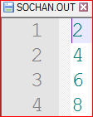

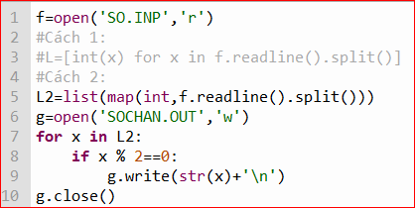
Một số bài tập về CTC
Bài 1. Số chẵn lẻ | Kết quả
Cho tệp SO.INP gồm các số nguyên ghi trên cùng 1 dòng, mỗi số cách nhau 1 khoảng trắng. >> Lập chương trình đọc dữ liệu từ tệp SO.INP, kiểm tra và ghi các số chẵn vào tệp SOCHAN.OUT
f=open('SO.INP','r') #Cách 1: L=[int(x) for x in f.readline().split()] #Cách 2: L2=list(map(int,f.readline().split()))

Slide 9
NỘI DUNG
Một số bài tập về CTC
BÀI 2. Số Chính phương
Cho tệp SONGUYEN.INP gồm các số nguyên ghi trên cùng 1 dòng, mỗi số cách nhau 1 khoảng trắng. >> Lập chương trình đọc dữ liệu từ tệp SONGUYEN.INP, kiểm tra và ghi các số chính phương vào tệp SOCP.OUT
SONGUYEN.INP | SOCP.OUT
2 4 7 9 81 20 25 1 8 | 4 9 81 25 1

Slide 10
Một số bài tập về CTC
BÀI 2. Số Chính phương - Chương trình minh họa
from math import sqrt def docdl(): f=open('SONGUYEN.INP','r’) l=list(map(int,f.readline().split())) f.close() return l def SCP(x): if int(sqrt(x))*int(sqrt(x))==x: return True else: return False | def xuly(l): g=open('SOCP.OUT','w') for x in l: if SCP(x): g.write(str(x)+'\n') g.close() # Gọi CTC l=docdl() xuly(l)

Slide 11
Một số bài tập về CTC
BÀI 3. Số nguyên tố
Cho tệp SONGUYEN.INP gồm các số nguyên ghi trên cùng 1 dòng, mỗi số cách nhau 1 khoảng trắng. >> Lập chương trình đọc dữ liệu từ tệp SONGUYEN.INP, kiểm tra và ghi các số nguyên tố vào tệp SONT.OUT
SONGUYEN.INP | SONT.OUT
11 13 1 9 2 3 4 5 6 7 8 9 10 100 97 | 11 13 2 3 5 7 97

Slide 12
Một số bài tập về CTC
BÀI 3. Số nguyên tố - Chương trình minh họa
from math import sqrt def sont(x): if x==1: return False for i in range(2,int(sqrt(x))+1): if x%i==0: return False return True #---------------------- f=open('SONGUYEN.INP','r') g=open('SONT.OUT','w') | # Cách 1: L=[int(x) for x in f.readline().split()] # Cách 2 #L=list(map(int,f.readline().split())) for x in L: if sont(x): g.write(str(x)+'\n') f.close() g.close()

Slide 13
Một số bài tập về CTC
BÀI 4. Khoảng cách
Cho tệp TOADO.INP gồm các cặp số nguyên mỗi cặp ghi trên cùng 1 dòng, với 1 cặp các số cách nhau 1 khoảng trắng. >> Lập chương trình đọc dữ liệu từ tệp TOADO.INP, tính khoảng cách từ gốc tọa độ O(0;0) đến các điểm nói trên và ghi khoảng cách tính được vào tệp TOADO.OUT
TOADO.INP | TOADO.OUT
1 2 3 4 5 -3 7 8 9 -5 | 2.24 5.0 5.83 10.63 10.3

Slide 14
Một số bài tập về CTC
BÀI 4. Khoảng cách - Chương trình minh họa
from math import sqrt def KC(x,y): return sqrt(x*x+y*y) def Xuly(): f=open('TOADO.INP','r') g=open('TOADO.OUT','w') while True: v=f.readline() if v=='': break x,y=map(float,v.split()) g.write(str(round(KC(x,y),2))+'\n') f.close() g.close() #Gọi CTC Xuly()

Slide 15
Một số bài tập về CTC
BÀI 5. Số Fibonaxi
Cho tệp FIBO.INP chứa 1 số tự nhiên N>0. >> Lập chương trình đọc dữ liệu từ tệp FIBO.INP, kiểm tra N có là số Fibonaxi không, nếu có ghi vào tệp FIBO.OUT là ‘YES’, nếu không ghi là ‘NO’
FIBO.INP | FIBO.OUT
8 | YES
FIBO.INP | FIBO.OUT
7 | NO

Slide 16
Một số bài tập về CTC
BÀI 5. Số Fibonaxi – Chương trình minh họa
def isfibo(x): if x==1: return True res=pre=nex=1 while res<x: cur=pre+nex res=cur pre=nex nex=cur if res==x: return True else: return False | def docdl(): f=open('FIBO.INP','r') N=int(f.read()) f.close() return N def ghidl(x): g=open('FIBO.OUT','w') if isfibo(x): g.write('YES') else: g.write('NO') g.close() #Gọi CTC N=docdl() ghidl(N)

Slide 17
Một số bài tập về CTC
BÀI 6. Liệt kê số hoàn hảo
Cho tệp SOHH.INP chứa các số tự nhiên, mỗi số trên 1 dòng. Lập chương trình đọc dữ liệu từ tệp, kiểm tra các số là số hoàn hảo thì ghi vào tệp SOHH.OUT. Giải thích: Số hoàn hảo là số có tổng các ước thực sự (trừ chính nó) bằng chính nó. Ví dụ N=6, có các ước thực sự là 1, 2, 3 và 1+2+3=6
SOHH.INP | SOHH.OUT
6 17 28 9 496 100 8128 500 33550336 10000000000 8589869056 1234567891011 137438691328 | 6 28 496 8128 33550336 8589869056 137438691328

Slide 18
Một số bài tập về CTC
BÀI 6. Số Hoàn hảo – Chương trình minh họa
# Cách 1 - Đếm ước 1-->x (chậm hơn) def isperfect1(x): if x<6: return False res=0 for i in range(1,x): if x%i==0: res+=i if res==x: return True else: return False # Cách 2 - xét ước 2-căn bậc hai (n) và phần bù (nhanh hơn) from math import sqrt def isperfect2(x): if x<6: return False res,xo,x2=0,x,int(sqrt(x)) for i in range(1,x2+1): if x%i==0: res+=i; j=x//i if j!=i: res+=j if res==2*xo: return True else: return False | def process(): fi=open('SOHH.INP','r') fo=open('SOHH.OUT','w') while True: n=fi.readline() if n=='': break if isperfect2(int(n)): fo.write(n) fi.close();fo.close() # Gọi CTC process()

Slide 19
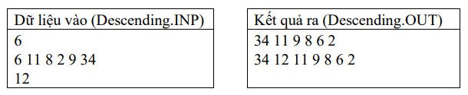
NỘI DUNG
Bài 7. Sắp xếp
Dãy đã SX giảm
N: Số phần tử
Dãy đã chèn k vẫn giữ nguyên thứ tự
Dãy n số nguyên

Slide 20
NỘI DUNG
BÀI 7. Sắp xếp – Chương trình minh họa
# Hàm tìm vị trí cách 1** def find_k1(k,a): pos=[p for p,x in enumerate(a) if x<k][0] return pos # Hàm tìm vị trí cách 2 def find_k0(k,a): pos=0 for i in range(len(a)): if a[i]<k: pos=i break return pos | f=open('DAYSO.INP','r'); n=int(f.readline()) a=list(map(int,f.readline().split())) k=int(f.readline()) f.close() # sắp xếp list a giảm dần a.sort(reverse=True) # Tìm vị trí và chèn k a.insert(find_k0(k,a),k) f=open('DAYSO.OUT','w') for x in a: f.write(str(x)+' ') f.close()

Slide 21
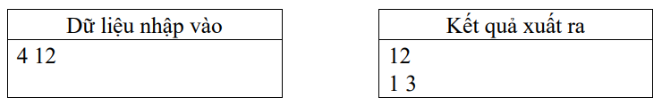
NỘI DUNG
Phân số tối giản
BCNN của a,b
Tử, mẫu của phân số tối giản a/b
Hai số nguyên dương a, b

Slide 22
NỘI DUNG
BÀI 8. Tối giản PS – Chương trình minh họa
from math import gcd def tgPS(a,b): d=gcd(a,b) return a//d,b//d f=open('PHANSO.INP','r') a,b=map(int,f.read().split()) f.close() | f=open('PHANSO.OUT','w') bcnn=a*b//gcd(a,b) t,m=tgPS(a,b) f.write(str(bcnn)+'\n') f.write(str(t)+' '+str(m)) f.close()

Slide 23
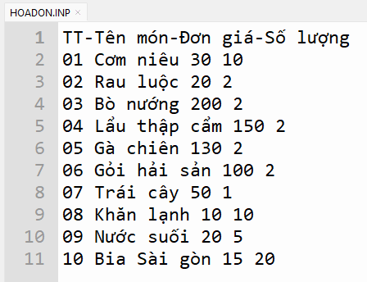
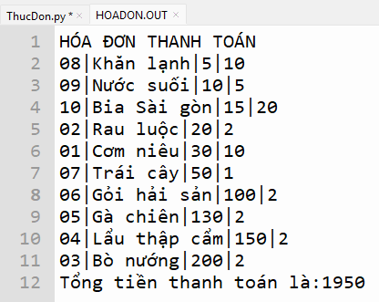
NỘI DUNG

Slide 24
NỘI DUNG
BÀI… Hóa đơn thanh toán– Chương trình minh họa
# Mở tệp đọc/ghi dữ liệu Tiếng việt - utf8 f=open('HOADON.INP','r',encoding='utf8') f.readline() L=[] tt=0 while True: r=f.readline() if r=='': break r=r.split('|') tt=tt+int(r[2])*int(r[3]) L.append(r) f.close() f=open('HOADON.OUT','w',encoding='utf8') tam=[] | for i in range(len(L)-1): for j in range(i+1,len(L)): if int(L[i][2])>int(L[j][2]): tam=L[i] L[i]=L[j] L[j]=tam f.write('HÓA ĐƠN THANH TOÁN \n') for x in L: ri='|'.join(x) if ri[len(ri)-1:]=='\n': #2 kí tự ...-1: f.write(ri) else: f.write(ri+'\n') f.write('Tổng tiền thanh toán là:'+str(tt)) f.close()

Slide 25
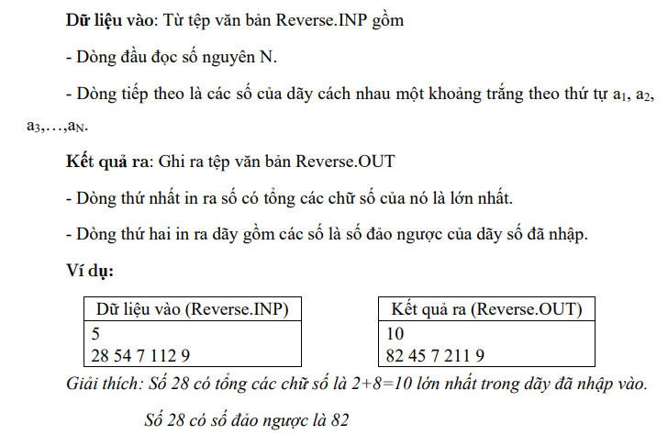
NỘI DUNG
Bài 10. Đảo ngược (reverse) (THT-B-THANHXUAN)

Slide 26
NỘI DUNG
Bài 10. Đảo ngược (reverse)– Chương trình minh họa
# hàm tính tổng các chữ số của x def sum_ni(x): s=0 for i in x: s=s+int(i) return s f=open('reverse.inp','r') n=int(f.readline()) a=f.readline().split() smax=0 | for x in a: ts=sum_ni(x) if ts>smax: smax=ts f.close() f=open('revers.out','w') f.write(str(smax)+'\n') for x in a: f.write(x[::-1]+' ') f.close()

Slide 27
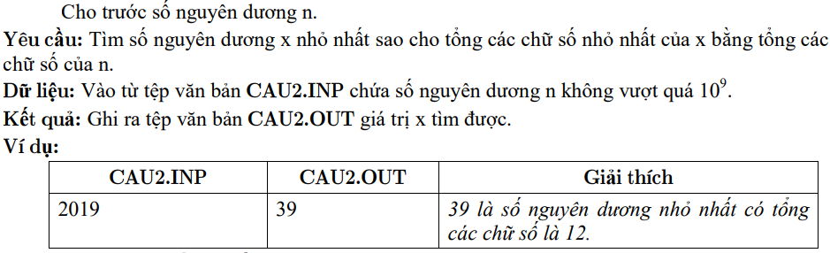
NỘI DUNG
Bài 11. Tổng chữ số (HSG-B-1920.CAUGIAY)

Slide 28
NỘI DUNG
BÀI 11. Tổng chữ số – Chương trình minh họa
# hàm tính tổng các chữ số của x def sum_ni(x): s=0 for i in x: s=s+int(i) return s f=open('sumnum.inp','r') n=sum_ni(f.read()) f.close() | du=n%9 th=n//9 res=str(9)*th if du!=0: res=str(du)+res f=open('sumnum.out','w') f.write(res) f.close()

Slide 29
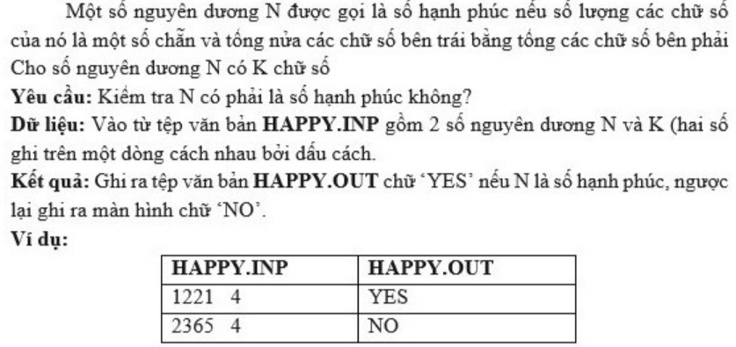
NỘI DUNG
Bài 12. Số hạnh phúc

Slide 30
NỘI DUNG
Bài 12. Số HP – Chương trình minh họa
# Hàm tính tổng các chữ số của x def sum_ni(x): s=0 for i in x: s=s+int(i) return s f=open('HPN.inp','r') n,k=f.read().split() f.close() f=open('HPN.out','w') | if int(k)%2!=0: f.wite('NO') # nếu k lẻ -> NO else: t2=0 # tổng nửa trái for i in range(len(n)//2): t2=t2+int(n[i]) # tổng nửa trái bằng nửa tổng cả số n -> YES if(t2==sum_ni(n)//2): f.write('YES') else: f.write('NO') f.close() ''' if len(s)%2==0: # độ dài chẵn tính tổng nửa trái, nửa phải n=len(s)//2 sl=sum(int(x) for x in s[:n]) sr=sum(int(x) for x in s[n:]) def sum_si(sn): return sum(int(x) for x in sn) '''

Slide 31
NỘI DUNG
BÀI 13. Từ max
Cho tệp vanban.inp gồm văn bản trên 1 dòng, mỗi từ cách nhau một khoảng trắng. >> Lập chương trình đọc dữ liệu từ tệp vanban.inp, tìm và ghi từ dài nhất vào tệp vanban.out, trường hợp có nhiều từ có độ dài max thì chọn từ đầu tiên trong văn bản.
Vanban.inp | Vanban.out
it clgl trường thpt chi lăng edu.vn | trường # giải thích: từ ‘trường’ và ‘edu.vn’ đều có độ dài max là 6, theo đề bài chọn ‘trường’

Slide 32
NỘI DUNG
Bài 13. Từ max – Chương trình minh họa
f=open('vanban.inp','r',encoding='utf8') ls=list(f.read().split()) f.close() dmax=0;res=0 for x in ls: if len(x)>dmax: dmax=len(x) res=x f=open('vanban.out','w',encoding='utf8') f.write(res) f.close() print('Yeh')

Slide 33
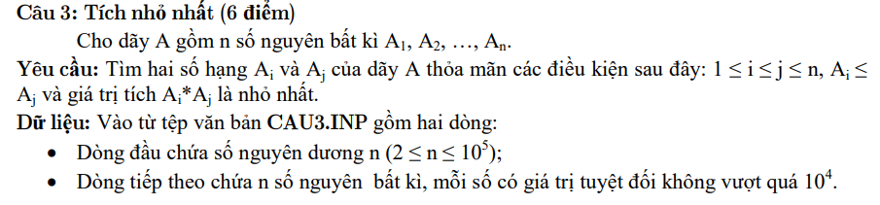
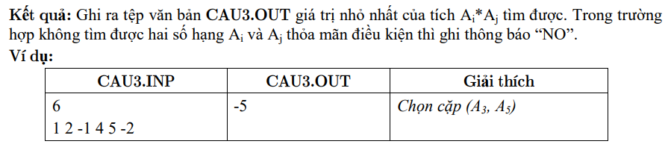
NỘI DUNG

Slide 34
NỘI DUNG
Bài 1... Tích lớn nhất – Chương trình minh họa
f=open('TMIN.INP','r') L=list(map(int,f.read().split())) f.close() f=open('TMIN.OUT','w') tmin=10e9 # đặt tích minh là một số lớn for i in range(len(L)): for j in L[i+1:]: #duyệt các số ngay sau Li if L[i]<=j and L[i]*j<tmin: tmin=L[i]*j if tmin<10e9: f.write(str(tmin)) else: f.write('NO') f.close()

Slide 35
NỘI DUNG
BÀI xx1. Tìm số chữ số 0 cuối cùng của N!
Tìm số lượng chữ số 0 cuối cùng của N!
NGT.INP |  | NGT.OUT
10 #10!=3628800 → 2 #33!= 8683317618811886495518194401280000000 →7 #99!=… → 246 #999999!=… → 249992 |  | 2
Gợi ý: 10!=1.2.3.2.2.5.2.3.7.2.2.2.3.3.2.5 >> số chữ số 0 tận cùng của n! được tạo bởi 2x5 → kết quả chính là số lượng thừa số 5 trong các số từ [1,n] | def cnt_zezo(x): d2=d5=0 for i in range(1,x+1): while i%2==0: d2+=1 i//=2 while i%5==0: d5+=1 i//=5 return d5

Slide 36
NỘI DUNG
BÀI xx2. Tìm chữ số khác 0 cuối cùng của N!
Tìm chữ số khác 0 cuối cùng của N!
NGT.INP | NGT.OUT
10 #10!=3628800 → 8 | 8 #20 >> 4 ; #50 >> 2 #100 >> 4; #9999 >> 8 #99999 >> 6
Gợi ý: n!=1.2.3.4.5...n B1. Đếm số thừa số là số 2 (d2), thừa số 5 (d5) {hiển nhiên d2>d5} B2. Vì cần tìm chữ số khác 0 cuối cùng nên ta loại đi các thừa số tạo thành số 0 (2x5=10) (chính là d5). Tính d=d2-d5: số lượng lữa thừa 2 còn lại. 2^{d} (với d=1,2,3; 2^{d} lần lượt kết thúc bằng:2,4,3, với d%4=0 thì kết thúc là 6). B3. Kết quả là 2^{d}%10 nhân với các thừa số khác %10 còn lại (Chú ý việc %10 để thu được kết quả mong muốn) | def pre_zezo(n): l2=[6,2,4,8]; p=1; d2=d5=0 for i in range(2,n+1): while i%2==0: d2+=1;i//=2 while i%5==0: d5+=1;i//=5 p=(p*i%10)%10 p=p*l2[(d2-d5)%4]%10 return p

Slide 37


Hãy nhớ

